Slide 1
FO-COP-006 V2

Slide 2
Operación Estadística
Módulo Base de Datos
FO-COP-006 V2

Slide 3

1. Contexto sobre el diagnóstico de la base de datos para la Operación estadística.
2 Características de análisis de la base de datos.
3. Criterios de Calidad Aplicados.
4. Aspectos documentales del proceso sobre la base de datos.
5. Requisitos del SEN.
FO-COP-006 V2

Slide 4


  Una de las etapas de la operación estadística, tiene como objetivo examinar la calidad de los datos contenidos en la base de datos previo al proceso de producción de indicadores para su fortalecimiento y uso con fines estadísticos.
FO-COP-006 V2

Slide 5

Razones para revisar la base de datos
Identificar el estado de la base de datos con relación a sus atributos de calidad, a través de las herramientas de calidad.
1
Determinar aspectos a fortalecer en las características de la base de datos de la operación estadística para aumentar su nivel de calidad.
2
Establecer los requisitos mínimos de calidad que debe contar la base de datos para ser aprovechada e incluida estadísticamente en el SEN.
3
FO-COP-006 V2

Slide 6

Documentación coherente, integrando el diccionario de datos con el modelo E/R de la base de datos, consistencia en la definición de tablas, variables y reglas de validación.
Identificación de registros, variables y campos que violan la consistencia e integridad del dato al aplicar las reglas de validación definidas en la OE.
Formular, revisar y establecer estrategias, políticas y procesos que permitan mejorar y asegurar la calidad de datos a difundir.
A partir del análisis de la data, la entidad puede identificar las fuentes de datos con problemas de calidad que afectan la producción y puede realizar los correctivos necesarios para mejorar la calidad de los datos.
La metodología de análisis de calidad puede ser implementada en la entidad como plan de mejoramiento en su Sistema de Gestión de Calidad (SGC) o (SGSI). para el ciclo de mejoramiento de la calidad de la información o gobernanza de datos.
Identificación de las variables y campos, que tienen alto impacto en los productos manejados en la Operación estadística de la entidad.
Beneficios
FO-COP-006 V2

Slide 7

La revisión de la base de datos es realizada por:
Experto Temático. Conocedor del negocio, sus procesos, sus reglas y validaciones de consistencia. Encargado de dirigir la revisión de consistencia y la revisión temática, basado en su experiencia.
Ingeniero de Sistemas. Es el encargado de construir las reglas de lenguaje natural y transformarlas a lenguaje máquina. Define las sentencias que implementan las reglas determinadas en los diccionarios de datos y en los documentos técnicos adoptados para la OE.
Economistas y Estadísticos. son los encargados de interpretar tanto los datos, reglas de validación en lenguaje natural y lenguaje máquina y proyectar indicadores útiles para el aprovechamiento de la información para el publico en general.
Conformación del equipo
FO-COP-006 V2

Slide 8
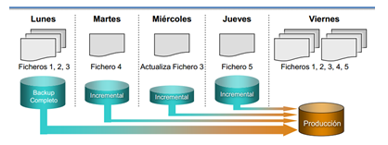


Para el análisis de la base de datos se dispuso del diligenciamiento de estos instrumentos:
Formulario de recolección y acopio.
Formulario para la caracterización de tablas y variables F131 a partir del diccionario de datos.
Ficha de revisión de la base de datos
FO-COP-006 V2

Slide 9

Fases aplicadas al proceso de revisión de la base de datos
Diligenciamiento de instrumentos para identificación de información (diccionario de datos con reglas de validación).
Fase
2
Identificación y/o construcción de reglas de validación y traducción de las reglas de validación en un lenguaje estructurado de datos (SQL) y R.
Fase
4
Generación y análisis de los indicadores de calidad de la Base de Datos.
Fase
1
Fase
3
Aplicación de las reglas de validación sobre la base de datos.
Fase
5
Reporte de hallazgos y recomendaciones.
www.---------------.gov.co
FO-COP-006 V2

Slide 10


Criterios de calidad estadística y de gestión de datos desarrollados
Unidad de observación: Estadísticas generales de la entidad.
Periodicidad: Anual con proyección trimestral.
Serie: Información identificada desde 2017 a la actualidad.
Variables: 68 definidas para la Operación estadística.
Indicadores: 611 (En proceso de Ajuste)
Modelo entidad relación: tablas de referencia, tablas de hechos o almacenamiento, datos fijos y registros de series.
FO-COP-006 V2

Slide 11

Durante el análisis de la base de datos, se han tenido en cuenta los siguientes parámetros:
Disponibilidad de la información.
Seguridad de la información.
Selección de herramienta(s).
Tiempos de análisis, ejecución y difusión.
Exactitud: datos fieles a la realidad observada.
Coherencia: consistencia interna y externa con las fuentes (SIMON y SIGER).
Oportunidad: información disponible en el momento adecuado.
Exhaustividad: inclusión de todas las variables relevantes.
Comparabilidad: posibilidad de analizar tendencias y relaciones en el tiempo y contrastarlas con las fuentes.
FO-COP-006 V2

Slide 12
¿Qué Requisitos exige el SEN para tener en cuenta en la BD?
Respaldos documentales de la base de datos
Modelo Entidad relación o modelo de datos
Diccionario de datos
Reglas de validación de integridad y consistencia de datos
Bitácora de copias de respaldo o Backup’s
ENTORNO BASE DE DATOS (documentación)
Accesibilidad Transparencia, Exactitud y Coherencia
FO-COP-006 V2

Slide 13
¿Qué Requisitos exige el SEN para tener en cuenta en la BD?
ENTORNO TECNOLÓGICO
Seguridad de la base de datos
Recuperabilidad de la base de datos
Infraestructura tecnológica
Accesibilidad y Continuidad
www.---------------.gov.co
FO-COP-006 V2

Slide 14
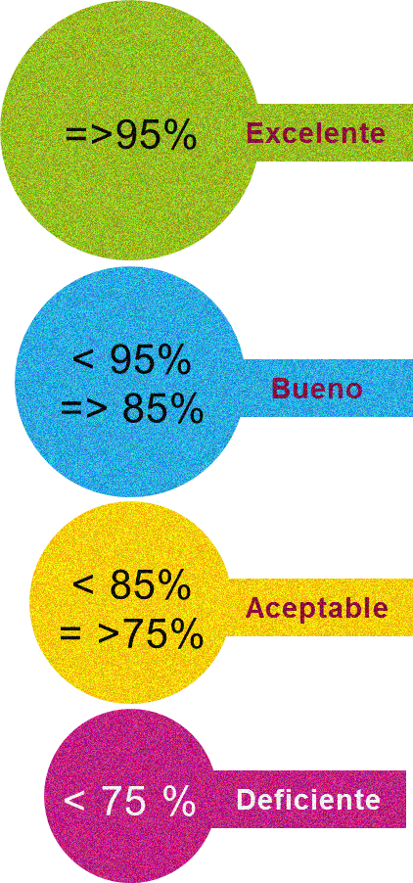
Cuales son los atributos de calidad de la base de datos de la OE
Cuantificación Cualificación
La revisión de la base de datos se realiza tomando en cuenta los siguientes atributos que se diligencian en la Ficha revisión de base de datos:
Exactitud: Grado en el que los datos representan correctamente el verdadero valor del atributo que generalmente está descrito en el diccionario de datos.
Consistencia: Grado en el que los datos están libres de contradicción y son coherentes con otros datos en un contexto de uso específico, puede ser analizada utilizando variables comparables.
Completitud: Corresponde al grado en que los datos asociados a un registro tienen valores para todas las variables esperadas en un contexto de uso específico.
Fuente: ISO 25000
Indicadores

Slide 15
Cuantificación de los atributos de calidad
Para cuantificar la calidad de la base de datos teniendo en cuenta los atributos de calidad mencionados es necesario evaluar continuamente los siguientes indicadores, cada uno de ellos tiene un campo asignado en la ficha de revisión de la base de datos.
Exactitud
Completitud
Consistencia
Tipo de variable
Respuesta obligatoria
Validación temática
Longitud
Valores permitidos
Basados en el diccionario de datos, registramos en la ficha de base de datos el número de registros por variable que no cumple con las reglas de cada indicador.
www.---------------.gov.co
FO-COP-006 V2

Slide 16



La revisión de los anteriores atributos de calidad nos permiten obtener:
Indicadores excelentes en la revisión
Fortalezas
Inconsistencias
Oportunidades
de mejora
Diccionario completo y acorde a la base de datos
Diagnóstico
Base de Datos
Indicador de calidad
Sobre variable a nivel de campo
Repositorio de Calidad
Diagnóstico y recomendaciones
Informe de diagnóstico de la BD
www.---------------.gov.co
FO-COP-006 V2

Slide 17
FO-COP-006 V2

